Slide 1
毕设阶段讨论8
20180308

Slide 2
工作推进步骤
bgp_update_receive
R1和R2
收到ebgp路由，无需计算，发给R3
收到ibgp路由，无需过滤，无需计算，向ebgp连接宣告该路由
R3
收到ebgp路由报错
收到ibgp路由，集中式计算方法，发给所有ibgp邻居
集中平台
路由表集中存储
Quagga路由表怎么实现
路由计算
分别计算

Slide 3
边界路由器：处理三个模块
路由过滤
路由计算
路由宣告

Slide 4
具体实现
路由器B：集中平台
操作：向外宣告路由，通过ibgp传输给A
路由器A：边界路由器
update包（bgp_update_receive有peer参数），已是最优路由，出站过滤后宣告
步骤：进入nlri信息处理(bgp_nlri_parse_ip)
bgp_update
bgp_update_main（prefix+attr）
加入rib_in，查看update信息是否有效；如果无效则从路由表中移除
操作1：
从ibgp来的路由信息：删除ibgp过滤：bgp_input_filter、bgp_input_modifier
从ebgp来的路由信息，保留bgp过滤
bgp_process（peer参数停止传递），进入bgp_process_main
操作2：路由计算
操作3：路由宣告
从ibgp来的路由信息 && 每个ebgp类型的peer->进行bgp_process_announce_selected
从ebgp来的路由信息&& 每个ibgp类型的peer->进行bgp_process_announce_selected
Notes:
bgp_output_filter(bgp_announce_check)过滤，向ebgp邻居宣告（bgp_zebra_announce）
设计框图：流程图（ibgp和ebgp），模块

Slide 5
具体实现
路由计算
原代码实现：Bgp_info_cmp（当收到路由信息，插入Rn->info路由表项）
Bgp_update_main
rn = bgp_afi_node_get (bgp->rib[afi][safi], afi, safi, p, prd);
bgp_adj_in_set (rn, peer, attr);
对于prefix（bgp_process_main）
找出old_select路由，算出new_select路由，两两比较（bgp_best_selection）
如果old_select和new_select不一致则向外宣告
操作2：
标记收到的路由信息（prefix+attr）
收到ibgp连接的路由，转发给ebgp neighbor
收到ebgp连接的路由，转发给ibgp neighbor
Notes:
设计框图

Slide 6
测试
路由过滤（去掉ibgp过滤）
A收到B的路由，不过滤（使用配置或者zlog）
A收到C和D的路由，过滤（使用配置或者zlog）
路由计算（删掉之后还有一些小bug）
代码修改
路由宣告
A收到B的路由，宣告给C和D
A收到C的路由，宣告给B，不宣告给D

Slide 7
老师提出的问题
边界路由器是不是要保留ebgp路由计算
路由计算：ibgp和ebgp衡量标准是混合在一起的，不可分割
RR：ebgp路由计算和RR（最优出口和最优路由）
保留ebgp路由计算，又有集中平台
路由存储要双份
集中平台的意义跟路由反射类似，缺乏优势

Slide 8
路由计算：ibgp路由计算标红
Bgp_info_cmp函数
Weight：选值大的
Local preference：选值大的
Static>aggregate>redistribute>剩余路由
As path 选短的
Origin code选小的：igp<egp<不完整路由
MED值选小的
Ebgp路由>iBGP路由
Igp metric选小的
两个ebgp路由优先选择最老的路由
选择router-id更低的路由
选择邻居ip地址最小的路由

Slide 9
例子1-路由计算的正确性
路由反射
RR更喜欢C1出口，RR会宣告给C2和C3：C1出口最好，C3选择C1出口【然C2出口更好】
C1、C2、C3收到的路由传给路由反射器。比如C1收到路由，发给路由反射器，路由反射器计算最优路由，发给C2和C3（C2认为自己的最优出口是C1，C3认为自己的最优出口是C1），C2和C3将其广播出去，C1收到的路由，本地计算最优路由，向ebgp宣告~
C1收到路由，传给集中平台，集中平台计算出C1、C2、C3、RR的最优路由，C2最优出口C3，C3最优出口C2，C1最优出口C1，各自向ebgp邻居宣告最优路由~
Notes:
Ibgp路由计算：计算路由穿

Slide 10
例子2-路由计算的正确性
路由反射
发生环路：
C1和C2收到相同前缀Pre1；分别通告给自己的反射器
RR1:Pre1的最优出口C1；RR2:Pre1的最优出口C2
RR1收到Pre1的包，判断出口C1，根据IGP转发给RR2
RR2收到Pre1的包，判断出口C2，根据IGP转发给RR1
转发LOOP
四个路由器收到的路由传输给集中平台，集中平台使用全部路由和域内拓扑进行计算（RR1的最优出口是C2，收到pre1的包直接发给RR1，传输出去！）

Slide 11
例子3-路由计算的正确性
路由反射
发生路由信息环路：
RR1收到C1-1和C1-2的路由，选择C1-2[IGP小]
RR2收到C1-2和C2的路由，选择C2[MED小]
RR1收到C1-1、C1-2、C2的路由，淘汰C1-2[MED大]，选择C1-1[IGP小]
RR2收到C1-1、C2的路由，选择C1-1[IGP小]
5台边界路由器收到路由信息转发到集中平台，集中平台计算每台路由器针对同一前缀的固定的最优出口+最优路由
RR1收到3个路由（C1-1，C1-2，C2），计算出C1-1最优
Notes:
例子再试试：早来的早比，不同的到来顺序要走一遍【是不是都是产生信息环路，保证结果正确】？

Slide 12
例子4-路由计算的正确性
路由反射
发生路由信息环路：
RR1收到C1，选择C1
RR2收到C1和C2，选择C2
RR3收到C1、C2、C3，选择C1
RR1收到C1和C2，选择C2（震荡）

Slide 13
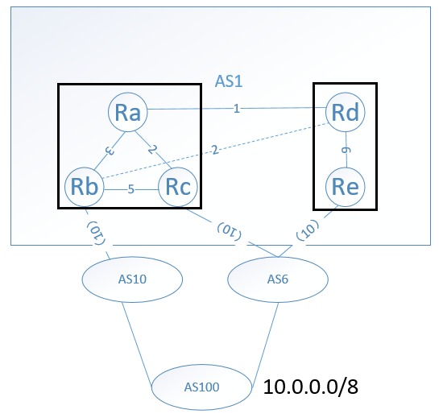
例子5-路由计算的正确性
AS联邦
非最优出口
Ra更喜欢Rc出口，宣告给Rd
Rd选择Rc出口【然Rb出口更好】

Slide 14
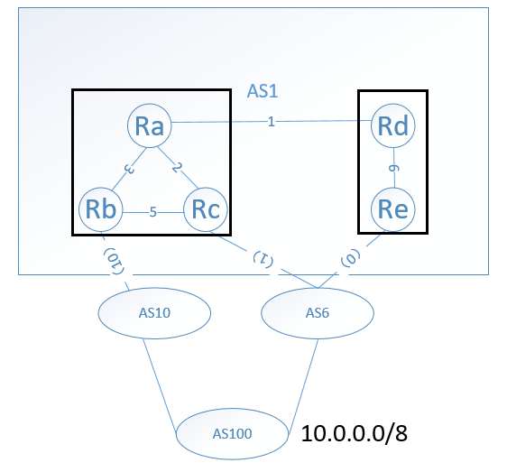
例子6-路由计算的正确性
AS联邦
路由信息环路-路由震荡
Ra选Rb(MED去除Rc, IGP去除Re), Rd选Rb(IGP), Ra选Rc(IGP), Rd选Re(MED),
Ra选Rb(Loop)
Notes:
再试一遍？到来顺序都走一遍

